Slide 1






지능형 금융 상담 챗봇 및
금융상품 추천 AI 시스템
기업맞춤형 AI-X융복합 인재 양성 교육
CODEDOC
심재성 김영신 박광수 정서희

Slide 2





CODEDOC
CONTENTS
프로젝트 개요
1
핵심 기능 및 데이터 수집
2
LLM프롬프트 설계
3
모델링/AI구현
4
웹 서비스 구현
5
결론
6

Slide 3




CODEDOC
01
프로젝트 개요
Part1
주제선정 및 배경
Part 2
업무분장
Part 3
일정 및 개발환경

Slide 4





CODEDOC
Part1-1
01
주제선정 및 배경
금융 서비스의 디지털 전환 가속화
획일적 추천 서비스
통합 서비스 필요성
코로나19이후 비대면
금융 서비스 수요 급증
개인의 경제적 행동 패턴을 고려한 맞춤형 조언 부족
학습과 상담을 하나의 플랫폼에서 제공

Slide 5
CODEDOC
Part1-2
01
프로젝트 목표
개인 맞춤형 AI금융 상담 플랫폼 구축을 통한 최적의 금융상품 추천 및 금융정보 서비스 제공

Slide 6

CODEDOC
Part2-1
02
업무분장
심재성 | 김영신 | 박광수 | 정서희
업무총괄(조장)
일정관리
작업일지 관리
PPT제작
데이터수집&정제
데이터수집&정제
데이터수집&정제
데이터수집&시각화
LLM
LLM
LLM
LLM
모델링
모델링
모델링
모델링
웹구현
웹구현
웹구현
웹구현

Slide 7
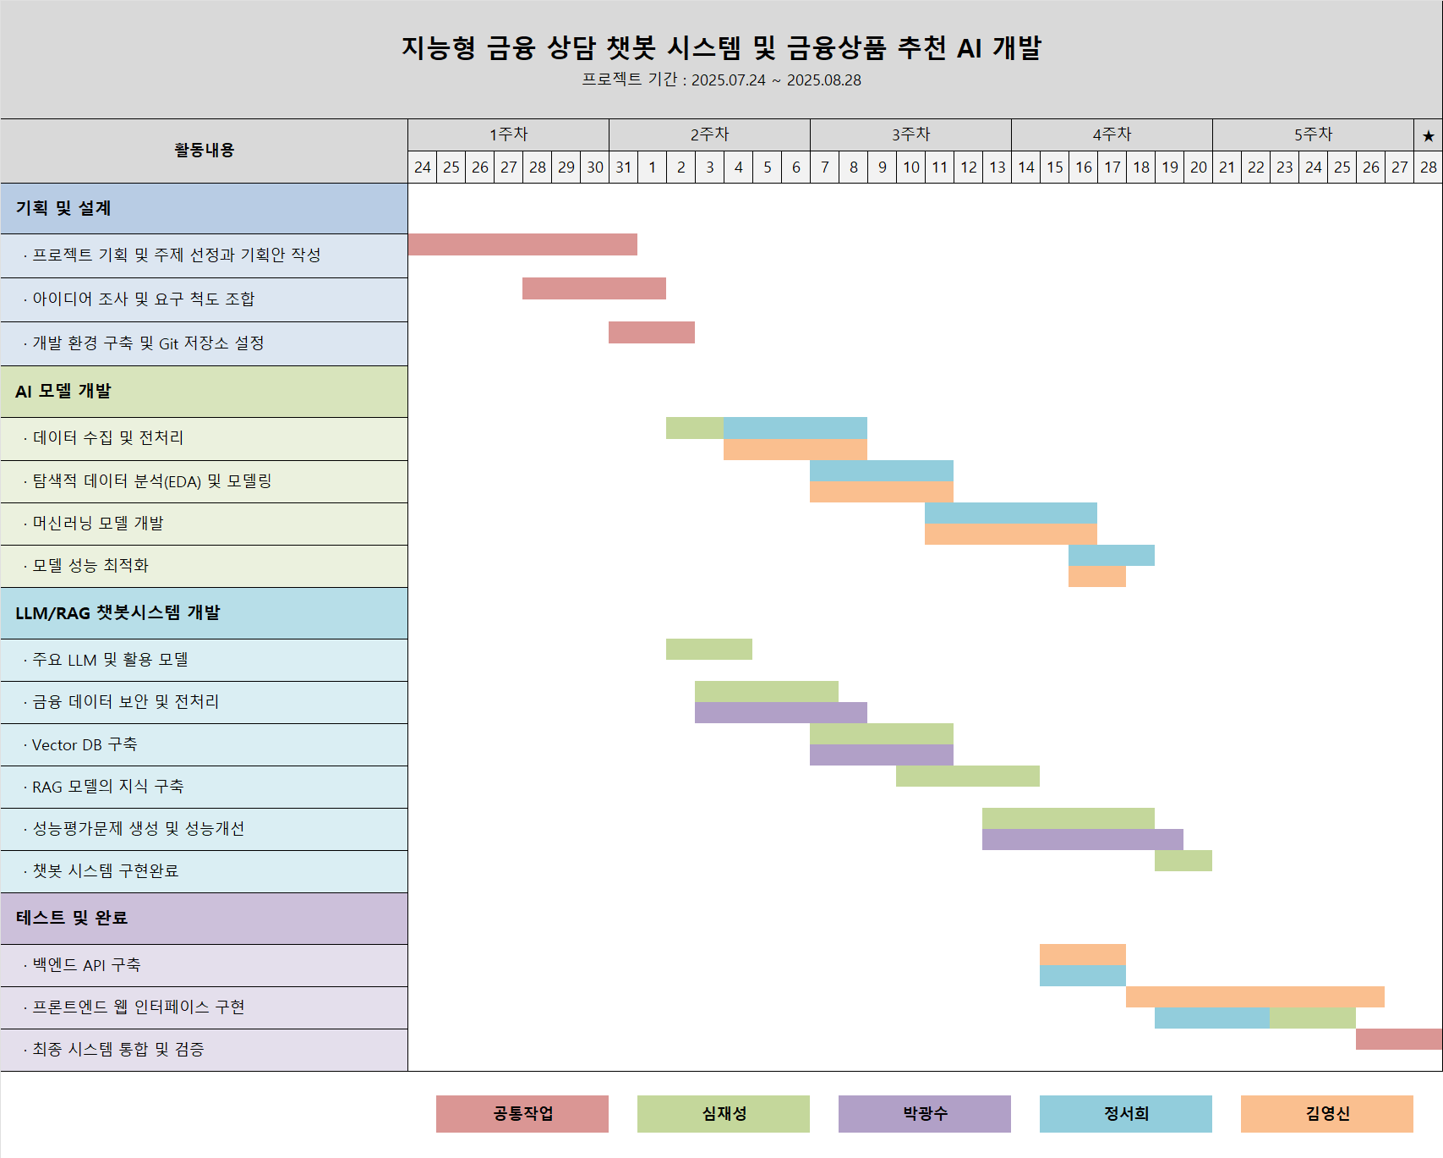
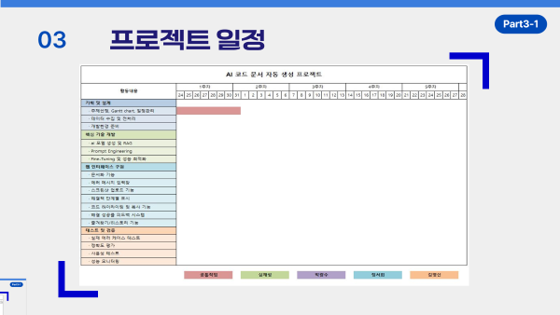
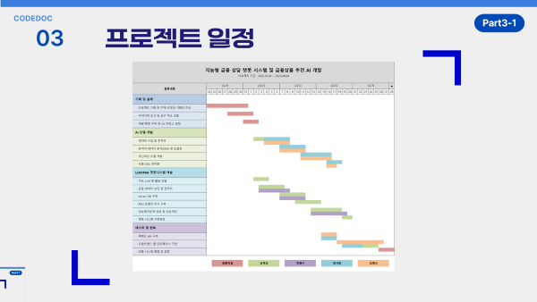
CODEDOC
Part3-1
프로젝트 일정
03

Slide 8
CODEDOC
Part3-2
개발환경
04
프론트엔드
백엔드
AI/모델링
LLM
OpenAI GPT gpt-5-nano
언어
Python 3.10.9
마크업
HTML5
벡터DB
Pinecone
프레임워크
Django5.2.5
스타일링
CSS3
임베딩
Upstage Solar
DB
SQLite 3.13.1
스크립트
RAG
LangChain 0.3.27
JavaScript
가상환경
venv
ML
LightGBM

Slide 9
CODEDOC
02
핵심 기능 및 데이터 수집
Part1
핵심 기능
Part2
부가 기능
Part3
데이터베이스 설계

Slide 10




CODEDOC
Part1-1
01
핵심 기능 1 :
AI기반 챗봇 서비스
기술 스택
Pinecone : 벡터 데이터베이스
Upstage Embeddings : 텍스트 임베딩
OpenAI GPT : 언어 모델
LangChain : RAG 파이프라인 구축
주요 기능
실시간 스트리밍 응답
금융 관련 질문 분류 및 검증
사용자 위험성향 자동 분석 및 업데이트

Slide 11

CODEDOC
Part1-2
01
핵심 기능 2 :
금융 상품 추천 시스템
기술 스택
LightGBM : 머신러닝 모델
pandas, numpy :데이터 처리
다중 레이블 분류, 가중치 점수 계산
주요 기능
사용자 프로필 기반 맞춤 추천
AI대화 + ML분석을 통한 개인 맞춤 추천

Slide 12
CODEDOC
Part2-1
부가 기능
02
사용자 프로필
관리
금융뉴스
자동 수집
고객지원
시스템
회원가입 : 교육수준, 연령대, 성별, 결혼상태, 저축습관, 직업분류 입력
금융위험태도 : 챗봇 대화를 통해 자동 업데이트
실시간 뉴스 크롤링 : 네이버 뉴스 API
자동 분류 시스템 :
11개 카테고리
공지사항 관리 :
Admin페이지
서비스 가이드

Slide 13










CODEDOC
Part3-1
03
데이터 확보 및 정의
1
AI 챗봇 데이터
금융 관련 법령 및 시행령
2
금융상품 데이터
금융감독원 API , 정적 데이터, 사용자 데이터
3
뉴스 데이터
네이버 API(11개 카테고리)

Slide 14
CODEDOC
03
LLM프롬프트 설계
Part 1
데이터 활용
Part 2
설계 파이프라인

Slide 15








CODEDOC
Part1-2
01
데이터 수집 절차
원본 데이터 수집
문서 전처리 및 분할
벡터 임베딩
벡터 DB저장
◦ 수집 범위 : ~법령 폴더의 모든 Word문서
◦ 파일 형식 : .docx
◦ 수집 방식 : 국가법령정보센터의
등록된 금융 관련 법률을 모두 수집
◦ 텍스트 추출 : LangChain
Docx2txtLoader활용
◦ 청크 크기 : 1500자
◦ 임베딩: Upstage Solar-embedding-1-large (4096차원)
◦ 저장소 : Pinecone 벡터 DB
◦ 배치 처리 : API제한 고려하여
30개씩 업로드

Slide 16
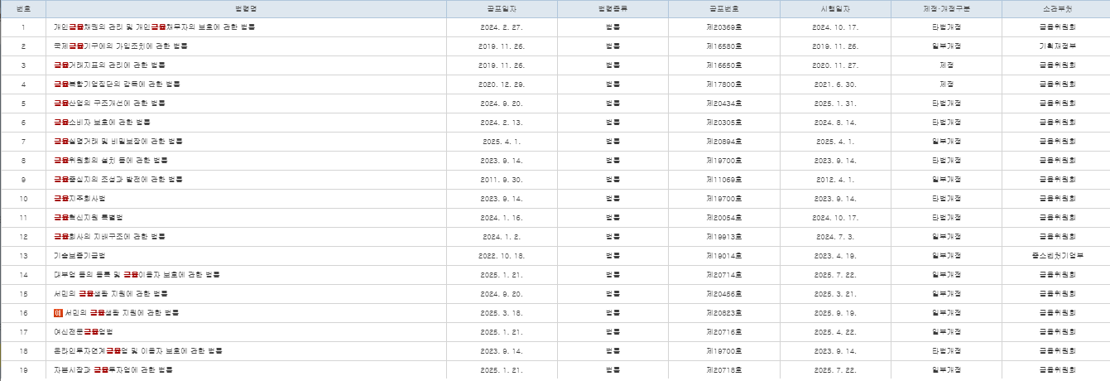
CODEDOC
Part2-1
02
원본데이터 수집
-국가법령정보센터의 등록된 금융 관련 법률을 모두 수집

Slide 17
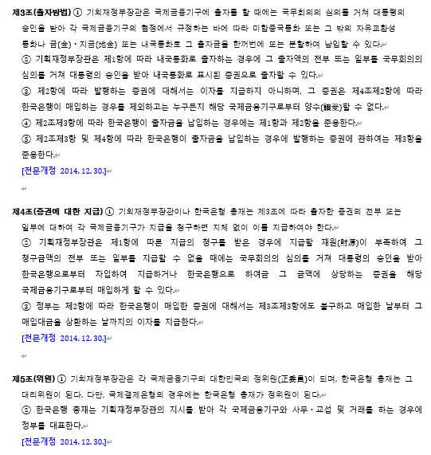

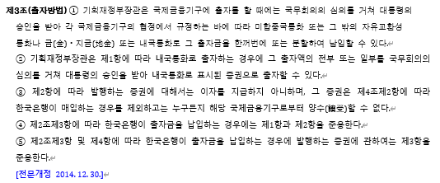
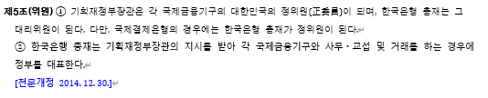
CODEDOC
Part2-2
02
문서 전처리 및 분할
정규식을 사용하여
논리적 단위의 청크로 분할

Slide 18


CODEDOC
Part2-3
02
벡터 임베딩 및 벡터 DB저장
solar-embedding-1-large를 활용하여
논리적 단위로 나누어진 각 청크들을 Embedding 실행
각 임베딩 벡터들을
Vector DB에 저장.
업로드 중 API 제한을 고려하여
Batch size를 30으로 설정하여 배치 오류 회피

Slide 19
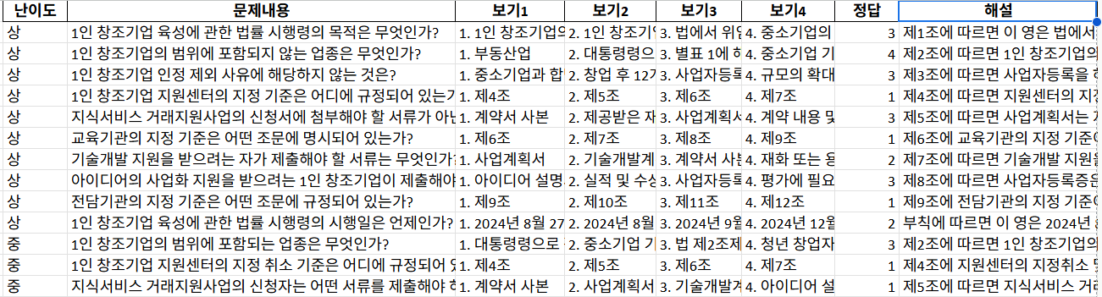

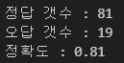
CODEDOC
Part2-4
RAG 성능 평가
01
실제 법률의 내용을 근거로
만들어진 문제 데이터 셋을
사용하여 RAG의 성능을 평가

Slide 20
CODEDOC
Part2-5
RAG 성능 평가
01
검색기법 변경
검색개수 조정
청크사이즈 조정
검색개수:10
LLM : gpt-5-nano
Vector DB Chunk: 1500
검색기법 : retriever
검색개수:10
LLM : gpt-5-nano
Vector DB Chunk: 1500
검색기법 : self_query_retriever
검색개수:10
LLM : gpt-5-nano
Vector DB Chunk: 1500
검색기법 : compression_retriever
검색개수:5
LLM : gpt-5-nano
Vector DB Chunk: 1500
검색기법 : compression_retriever
검색개수:5
LLM : gpt-5-nano
Vector DB Chunk: 조항 단위로 나눈 논리적 크기
검색기법 : retriever
정답 개수 : 52
오답 개수 : 48
정확도 : 0.52
정답 개수 : 64
오답 개수 : 36
정확도 : 0.64
정답 개수 : 68
오답 개수 : 32
정확도 : 0.68
정답 개수 : 72
오답 개수 : 24
정확도 : 0.76
정답 개수 : 81
오답 개수 : 19
정확도 : 0.81

Slide 21
CODEDOC
04
모델링/AI구현
Part1
데이터 활용
Part2
모델링

Slide 22
CODEDOC
Part1-1
01
EDA 과정
원본 데이터 수집
타겟변수 설정
결측치, 이상치 확인
컬럼 중요도 분석

Slide 23
CODEDOC
Part1-2
01
활용 데이터
금융감독원 API, 정적 금융 상품 데이터
미국 연준
소비자 금융
조사(SCF)

Slide 24
CODEDOC
Part1-3
01
추천 상품 JSON 데이터 요약
예금 상품(bank_deposits.json)-금융감독원 API
적금 상품(bank_savings.json)-금융감독원 API
펀드(funds.json)-ChatGPT 정적데이터
주식(stocks.json) -ChatGPT 정적데이터
머니마켓펀드(money_market_funds.json) -ChatGPT 정적데이터
1
2
3
4
5

Slide 25
CODEDOC
Part1-4
01
타겟변수 설정
-매칭 금융 상품(금융감독원+정적 json데이터) 분류와 연관성이 높은 5개 타겟변수 설정
MMMF
(단기금융상품펀드)
CDS
(양도성예금증서)
STOCKS(주식)
NMMF
(비머니마켓펀드)
RETQLIQ
(퇴직준비금)
보유율 :
4.2%
보유율 :
7.8%
보유율 :
20.0%
보유율 :
29.1%
보유율 :
59.1%
클래스 불균형 존재

Slide 26

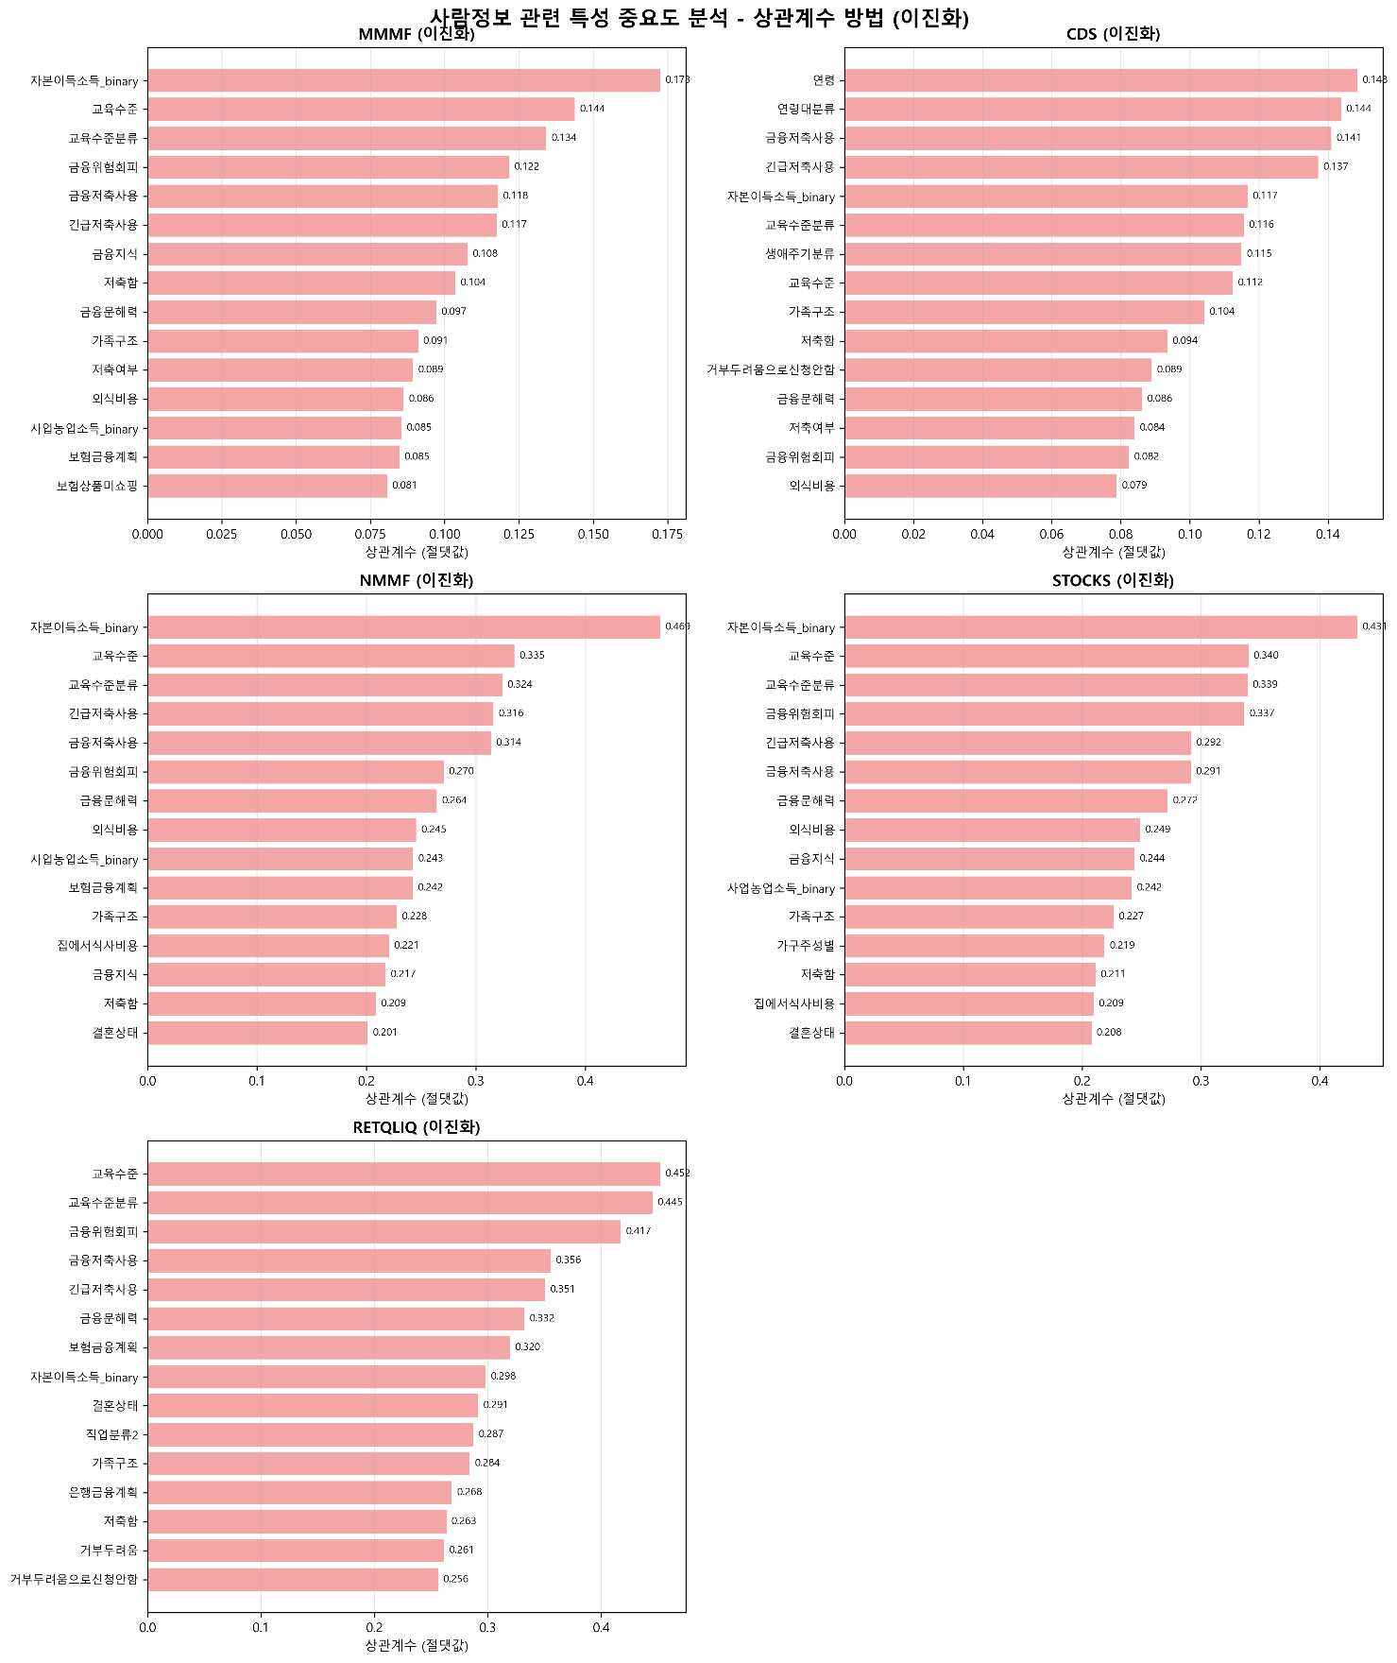
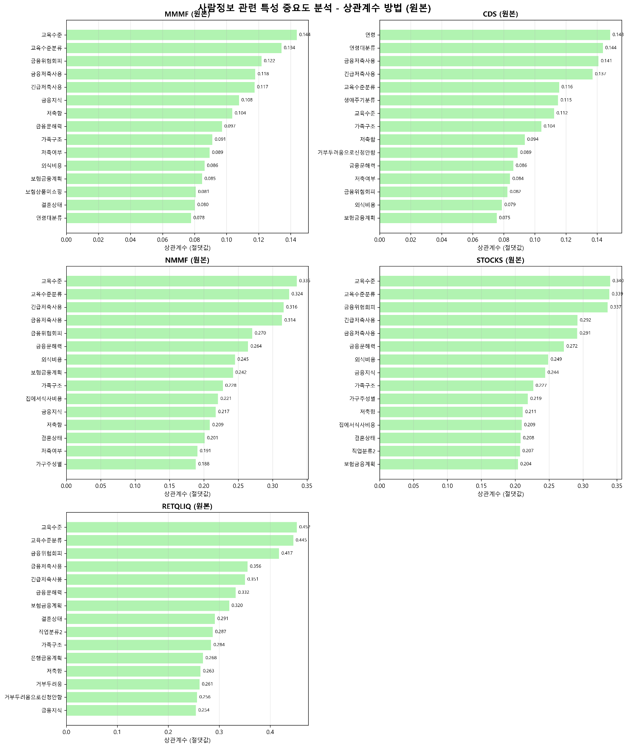
CODEDOC
Part1-5
컬럼중요도 분석
01
최종 핵심 변수
경제적/성향 변수(4개) - “돈과 관련된 것들＂
: 급여소득, 저축여부, 금융위험감수, 금융위험회피
사람관련 변수(7개) –
“사람과 관련된 것들＂
: 교육수준분류, 연령대분류, 가구주성별, 결혼상태,자녀수, 직업분류, 연령
이진화
상관계수

Slide 27









CODEDOC
Part2-1
02
머신러닝/딥러닝 모델
RandomForest
CatBoost
XGBoost
LightGBM
DeepLearning
800개 의사결정트리가 투표하여 안정적인 금융상품 추천
범주형 데이터를 자동 처리하는 400번 반복학습 모델
정규화 기법으로 700개 학습기를 결합한 고정밀도 추천
이전 실수를 학습하며 550번 반복해서 정교한 개인화 추천
256-128-64 3 다층 구조 신경망이 클래스 불균형을 해결하며 복합 패턴 학습

Slide 28
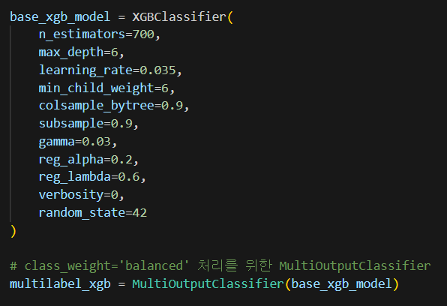
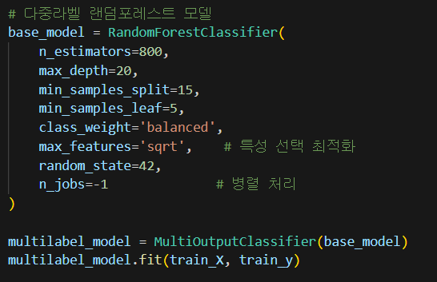
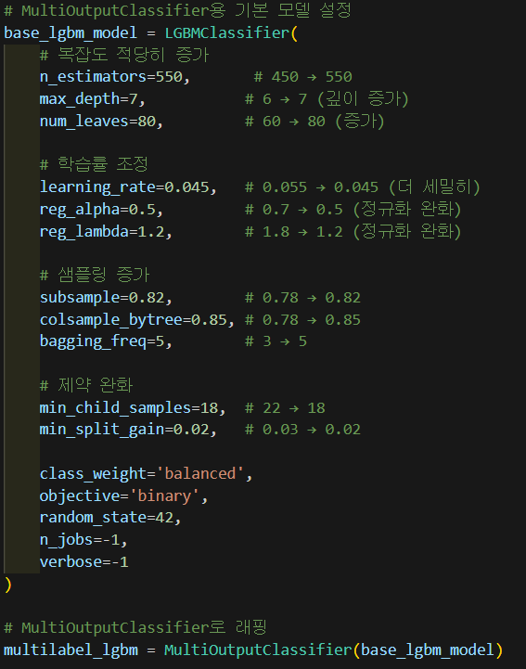
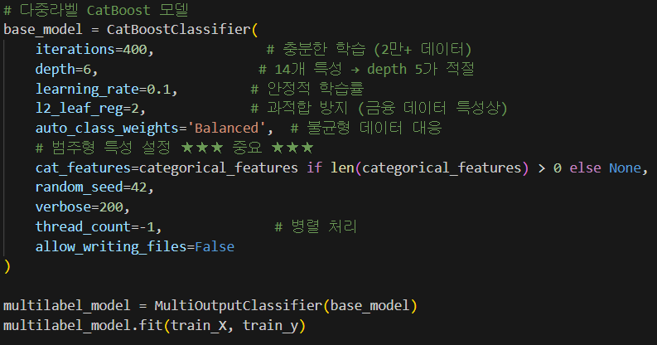
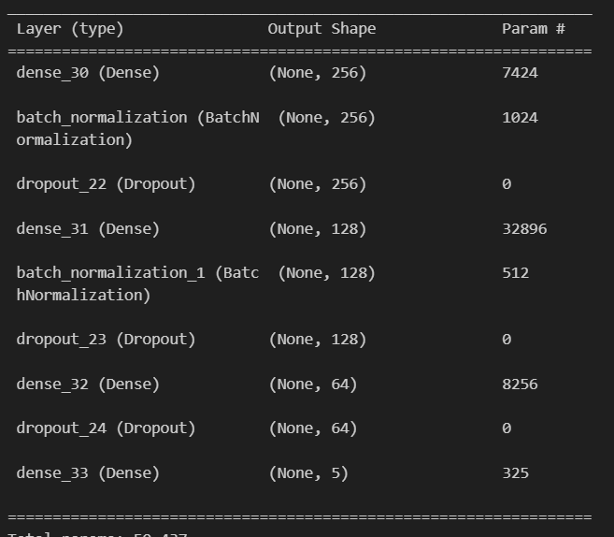
CODEDOC
Part2-2
5가지 모델 구현
02
-하이퍼파라미터 튜닝으로 클래스 불균형 문제 최소화
XGBoost
RandomForest
DL
LightGBM
CatBoost

Slide 29
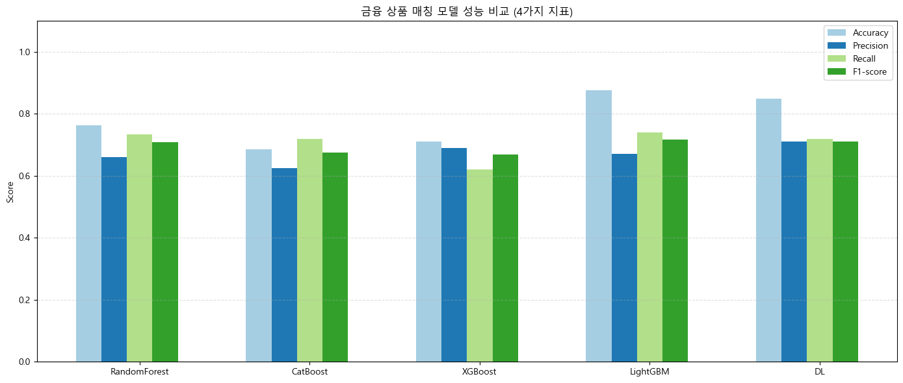
CODEDOC
Part2-3
모델 비교 및 성능 평가
02
 | Accuracy | Precision | Recall | F1-score
RandomForest | 0.763 | 0.661 | 0.733 | 0.708
CatBoost | 0.685 | 0.624 | 0.719 | 0.676
XGBoost | 0.711 | 0.691 | 0.621 | 0.668
Light GBM | 0.876 | 0.671 | 0.741 | 0.717
DL | 0.85 | 0.71 | 0.72 | 0.71
LightGBM이 가장 우수

Slide 30
CODEDOC
Part2-4
02
자동 VS 대화형 추천 처리 파이프라인
-공통 핵심 : LightGBM 머신러닝 모델 + JSON상품 데이터베이스
자동 추천 시스템
Django DB 프로필
룰베이스 분석
LightGBM
JSON매칭
추천 완료
사용자 프로필 조회
Python 조건문으로
선호 카테고리 점수 계산
(펀드+3점, 주식 +2점…)
LightGBM으로
개인화 점수 산출
(최대 100점)
Json파싱으로
상품 데이터 추출
점수 기반 정렬로
상위 3개 추천
챗봇 추천 시스템
자연어 입력
정규식 파싱
LightGBM
JSON매칭
추천 완료
Python 정규식으로 자연어에서
나이/소득/목적 추출
키워드 매칭으로 투자 목적 분류 (펀드, 주식, 적금 등)
LightGBM으로
사용자-상품
매칭 점수 계산
Json파싱으로
상품 데이터 추출
알고리즘 정렬로
상위 6개 추천 +
추천 이유 생성

Slide 31
CODEDOC
MIRI COMPANY
05
웹 서비스 구현
Part1
메인 앱 구조
Part2
메인 웹 화면
Part3
앱 시연

Slide 32
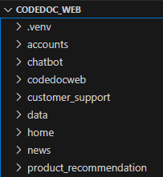
CODEDOC
Part1-1
메인 앱 구조
01
# 사용자 인증 및 프로필
# AI 챗봇 서비스(RAG기반)
# 고객지원 (공지사항, 서비스 가이드)
# 메인 페이지
# 금융뉴스 크롤링 및 제공
# 금융상품 추천 시스템

Slide 33
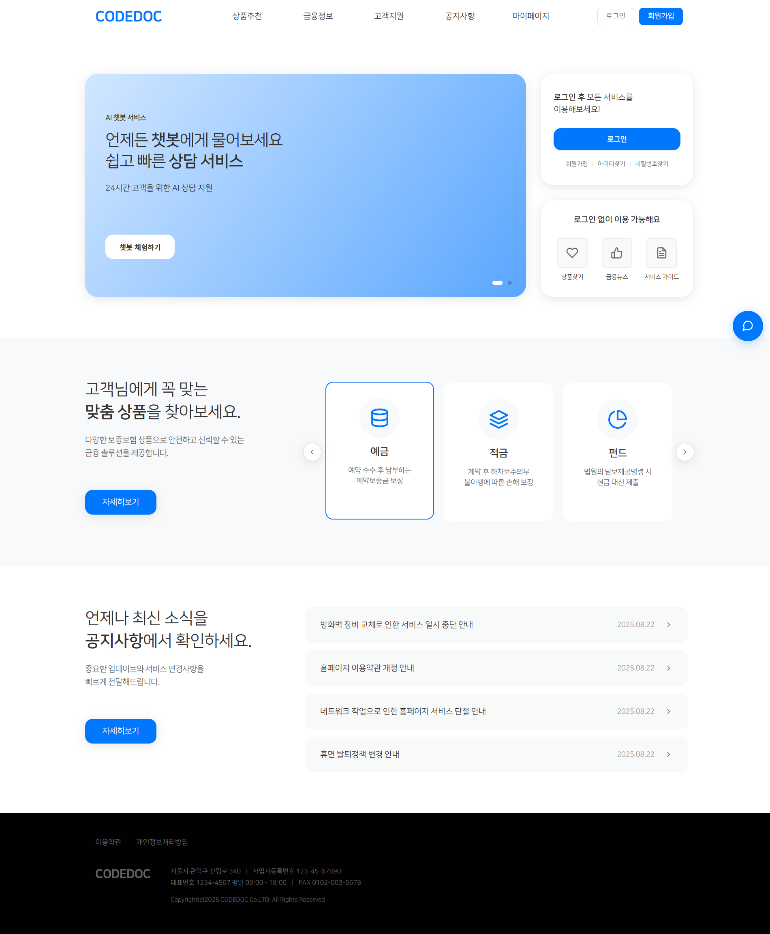

CODEDOC
Part2-1
웹 화면 소개 - 메인화면
01
로그인/회원가입
바로가기
5개의 대메뉴로 금융 서비스의 주요 기능을 명확하게 구분하여
사용자가 원하는 서비스에 바로 접근할 수 있는 네비게이션

Slide 34
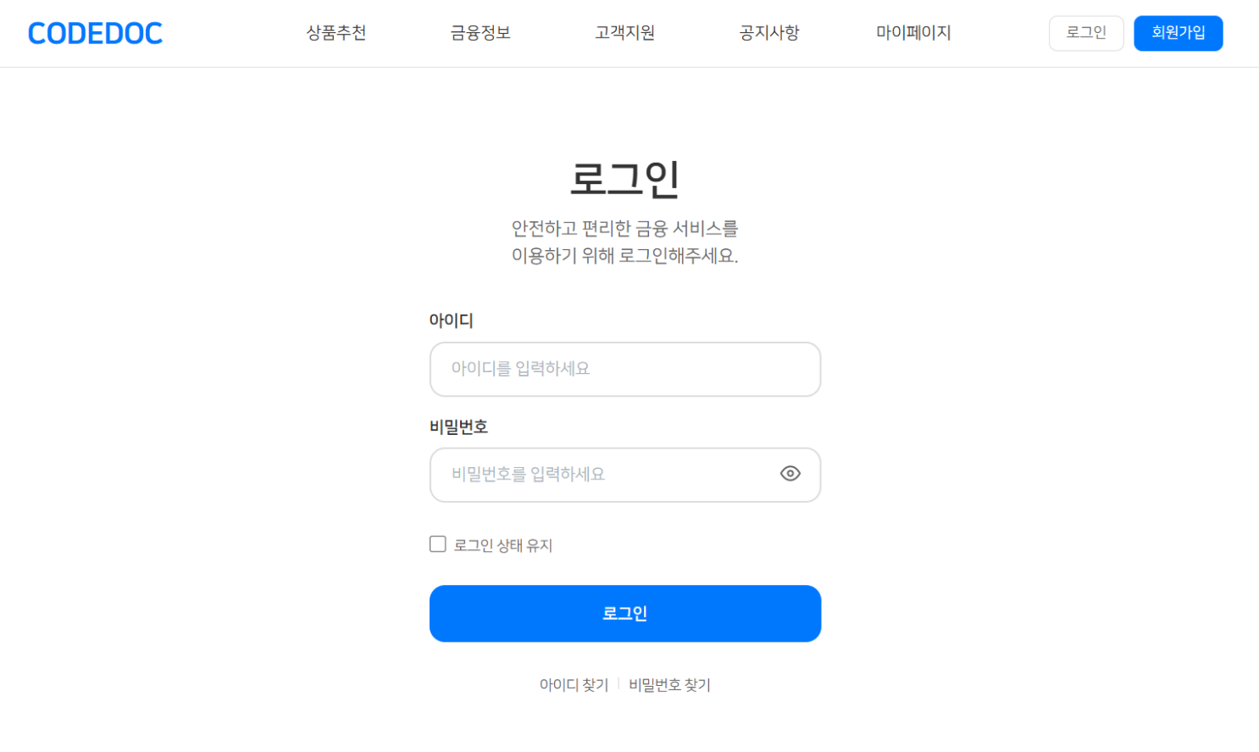
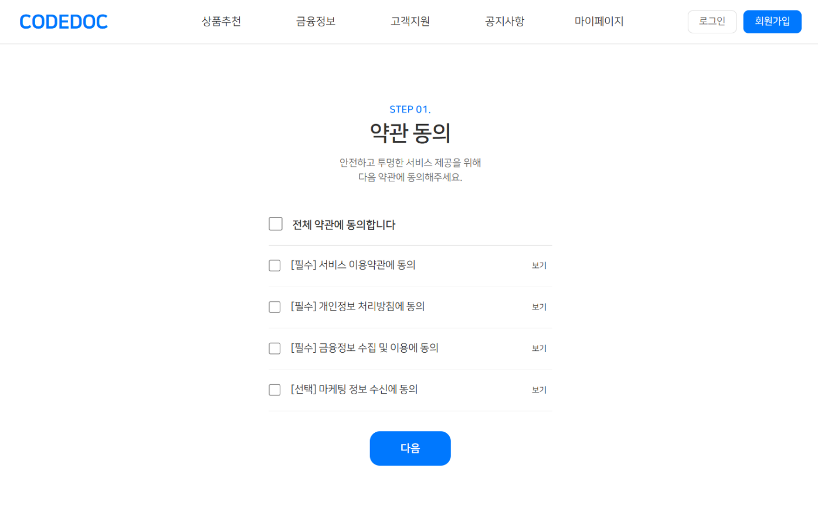
CODEDOC
Part2-2
웹 화면 소개 – 로그인/회원가입
01
로그인 페이지
회원가입 페이지

Slide 35
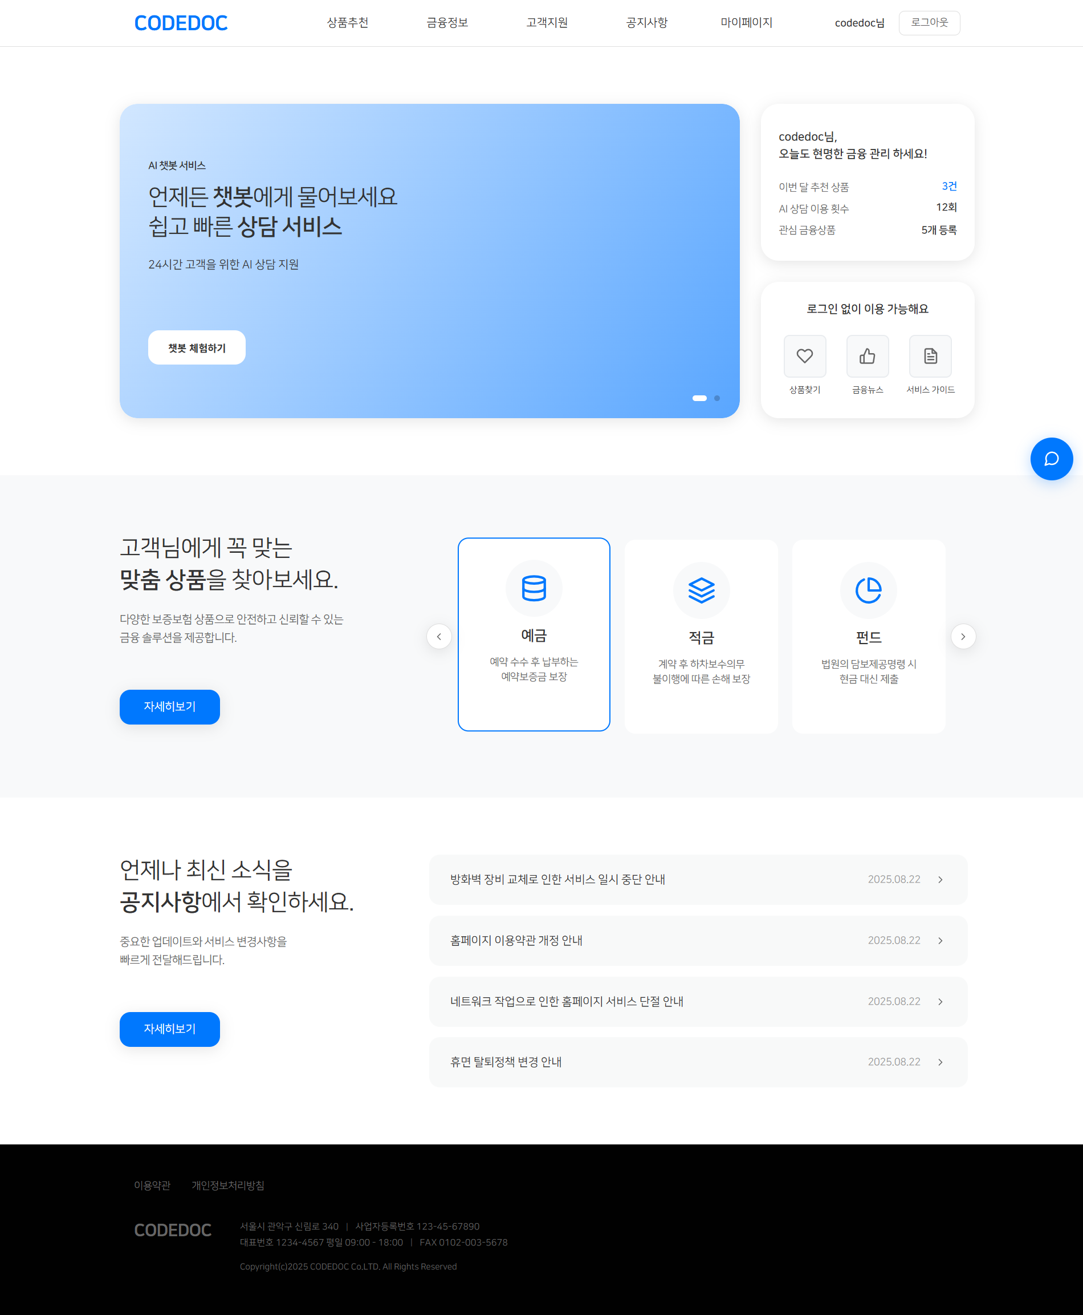
CODEDOC
Part2-3
웹 화면 소개 – 로그인/회원가입
01
로그인 후
바뀐 메인화면

Slide 36
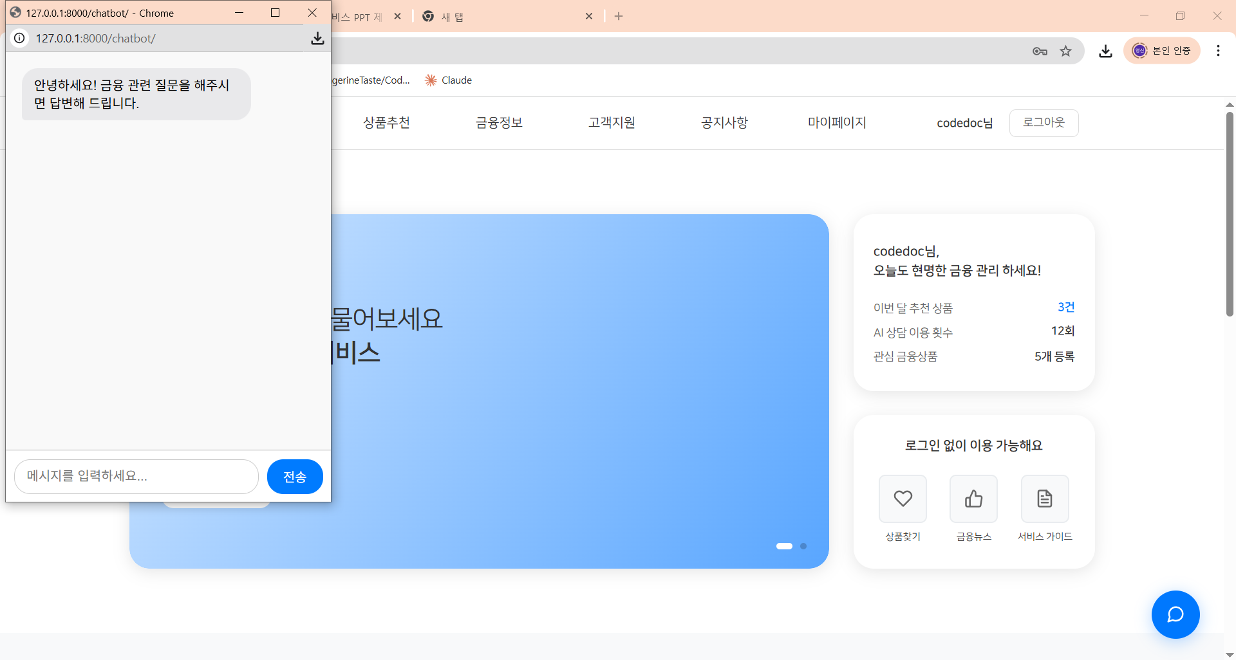
CODEDOC
Part2-4
웹 화면 소개 - 챗봇
01
화면 왼쪽 상단에
챗봇 대화창 생성
챗봇 바로가기
아이콘을 클릭하면

Slide 37
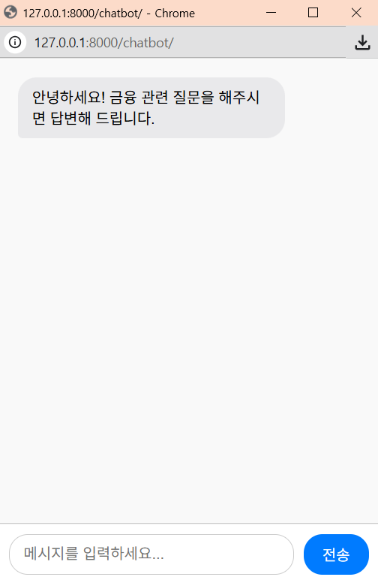
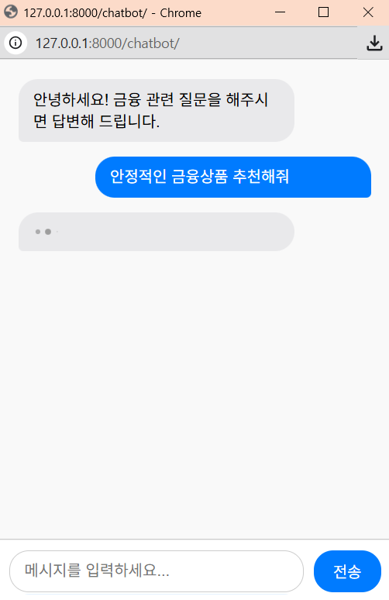
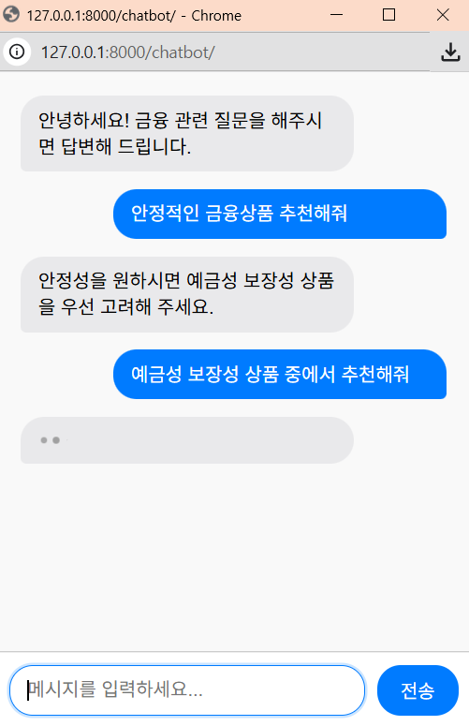
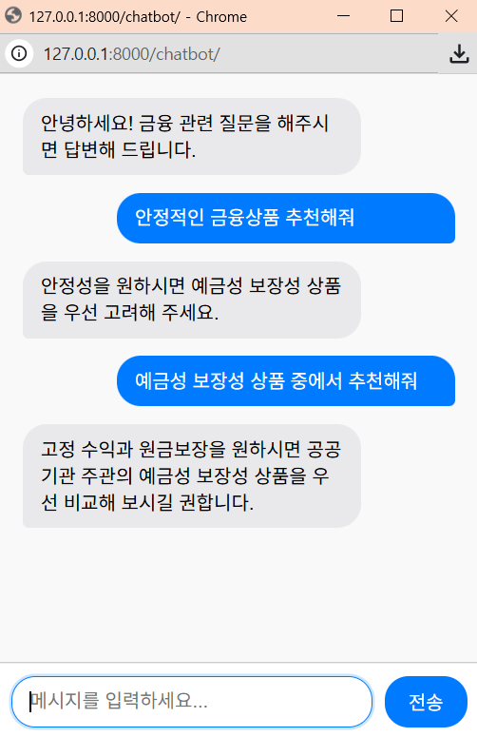
CODEDOC
Part2-5
웹 화면 소개 - 챗봇
01
로그인 후 채팅 입력 시 사용자 금융위험태도점수 자동 업데이트

Slide 38

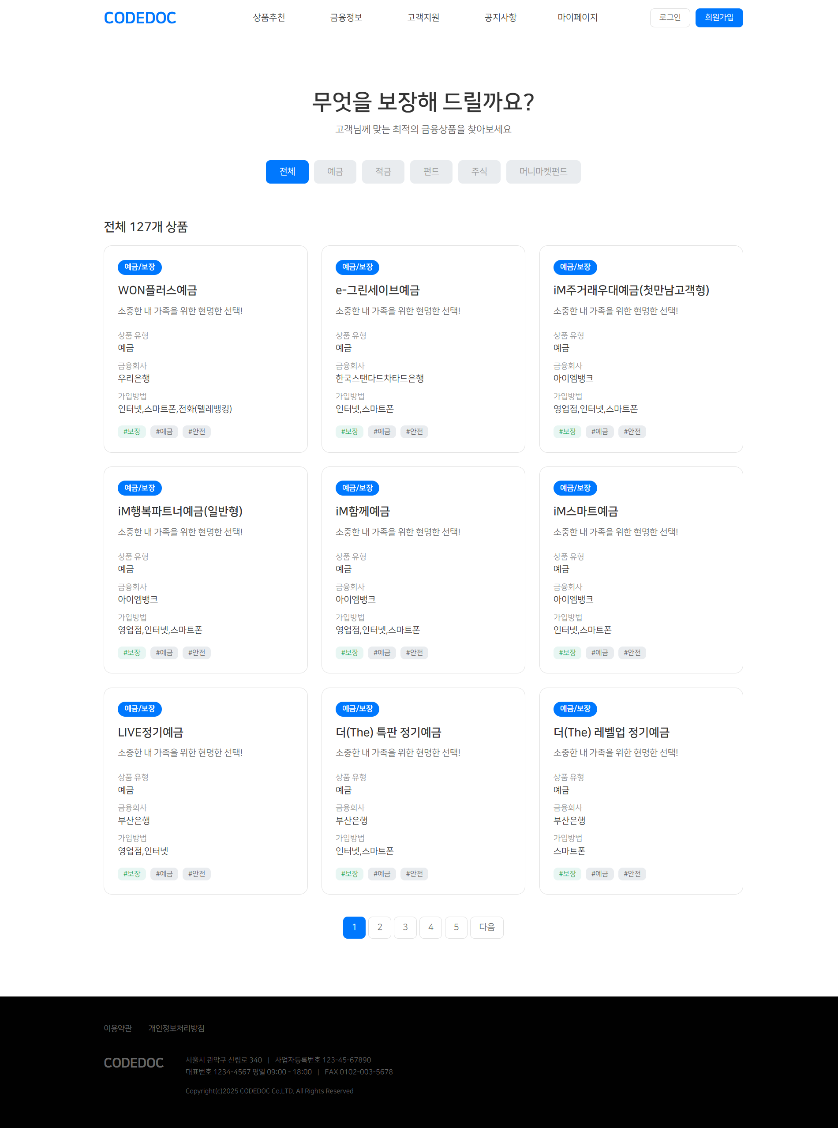
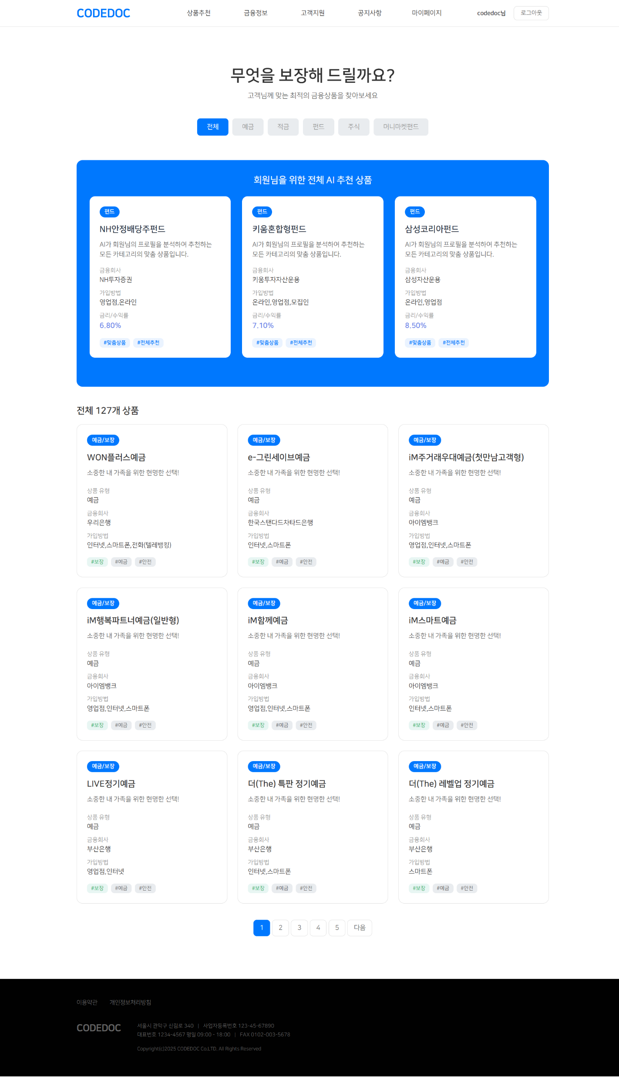
CODEDOC
Part2-6
웹 화면 소개 – 상품소개 페이지
01
로그인 전 상품소개 페이지
로그인 후 상품소개 페이지
회원가입 때
입력한 정보들을 반영해
적합한 금융 상품을 추려
상단에 배치

Slide 39
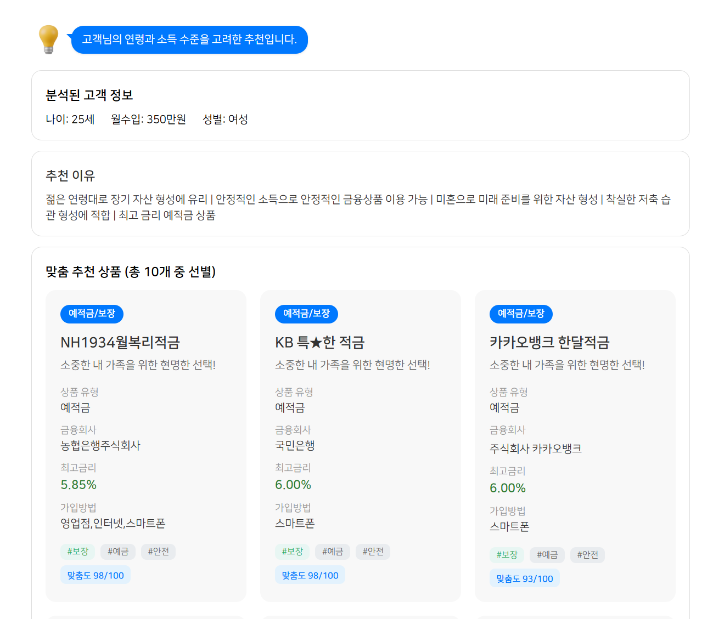
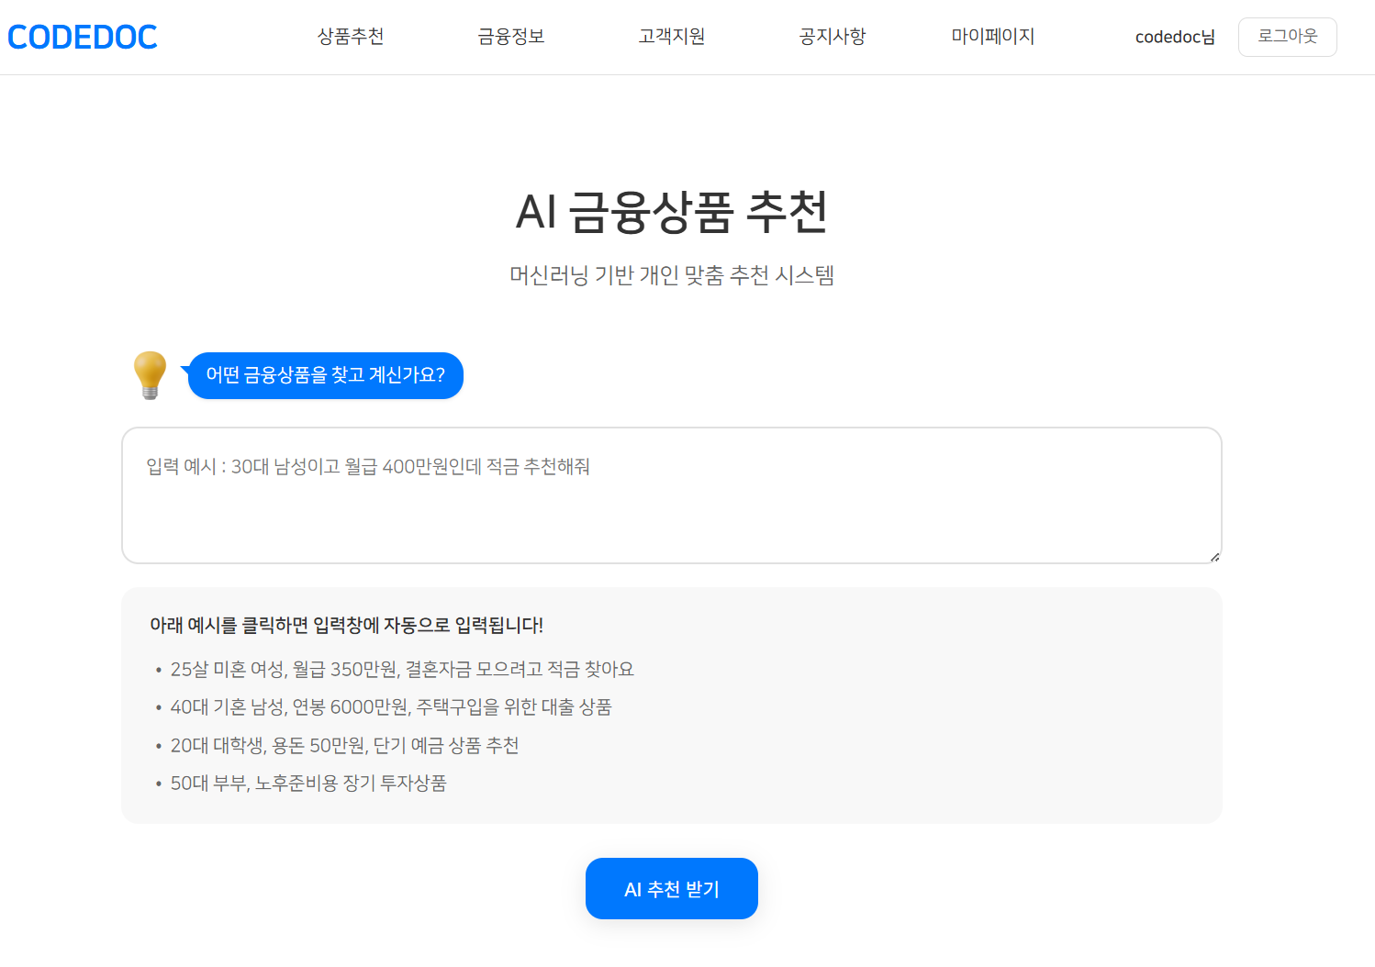
CODEDOC
Part2-7
웹 화면 소개 – 내게 맞는 상품 찾기
01
-비회원 이용 가능
나이, 소득, 목적 등을
자유롭게 입력 후
하단 AI 추천 받기 클릭하면
입력받은 정보에 따른 추천 상품 및
추천 이유 생성

Slide 40
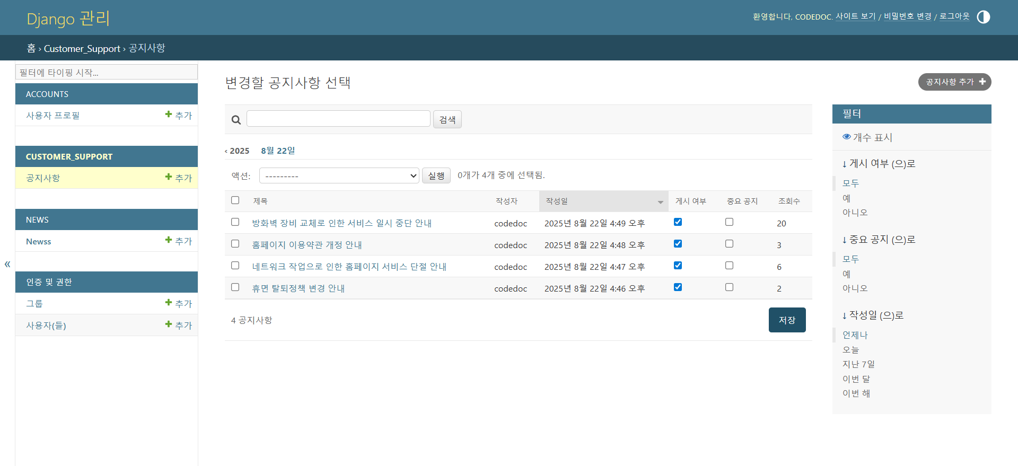
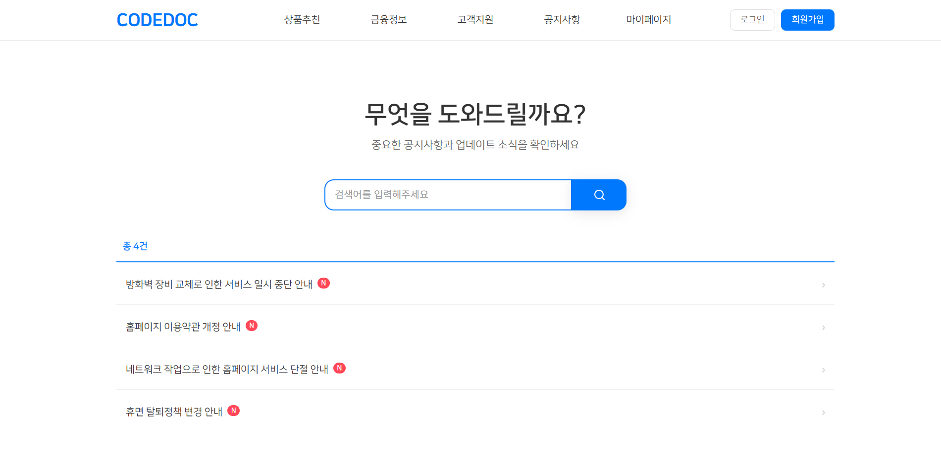
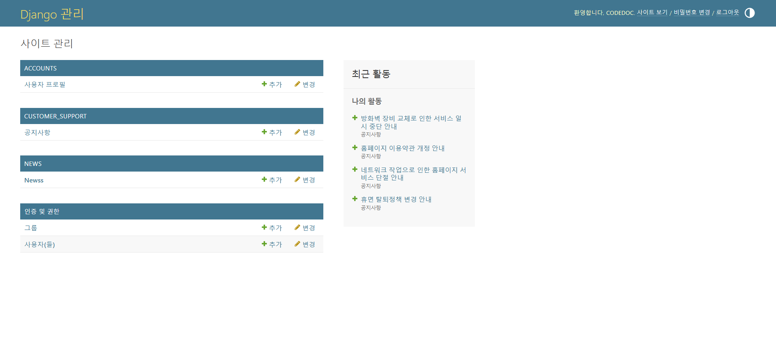
CODEDOC
Part2-8
웹 화면 소개 – 공지사항
01
관리자 페이지에서 공지사항 관리

Slide 41
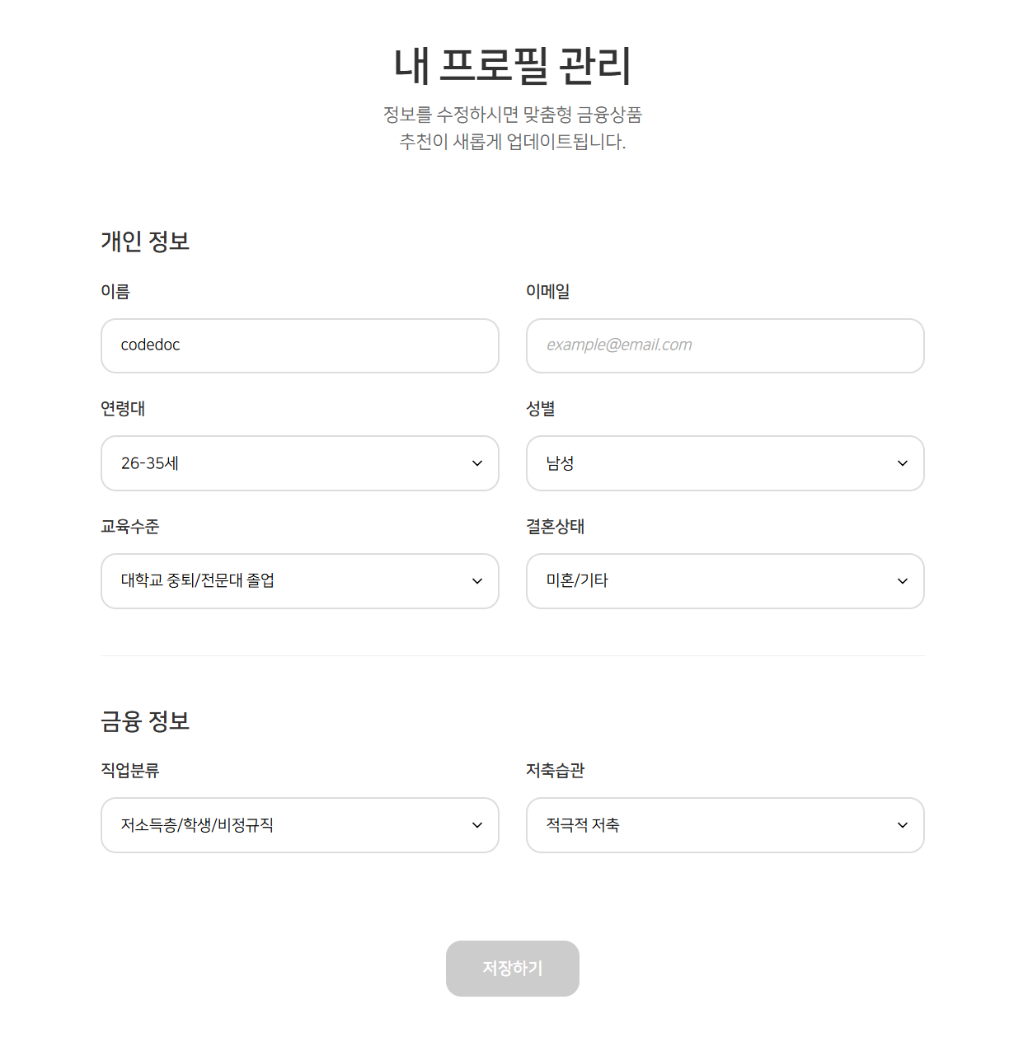
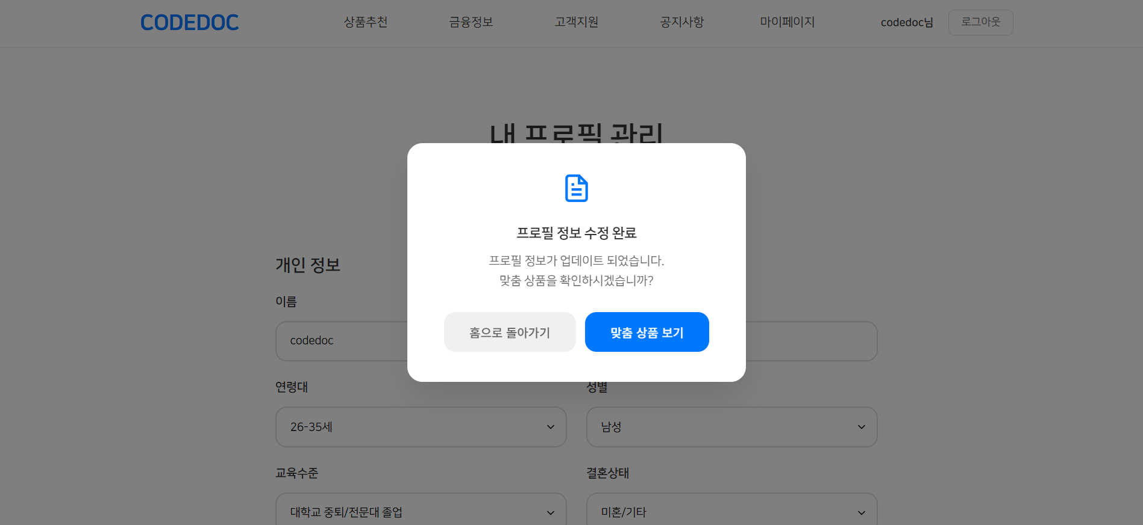
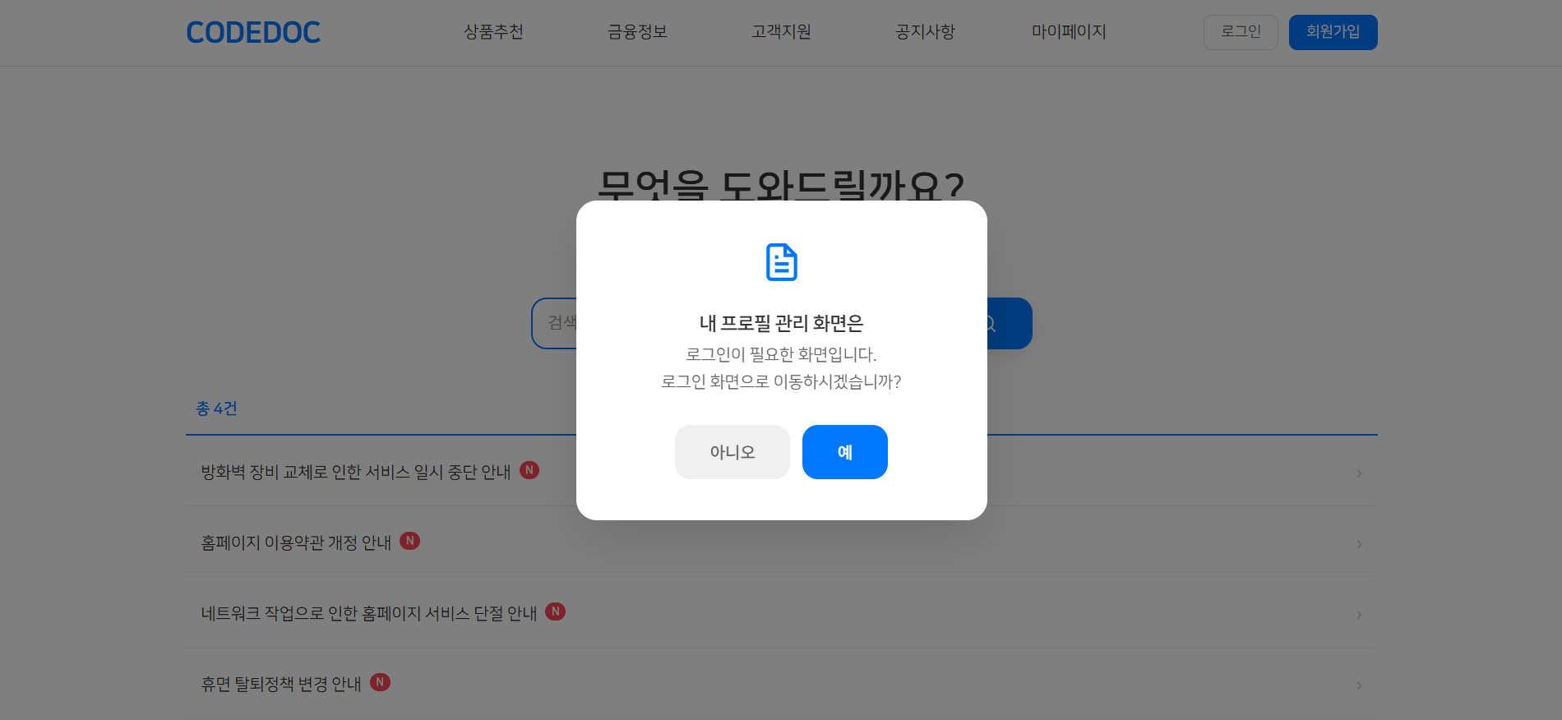
CODEDOC
Part2-9
웹 화면 소개 – 내 프로필 관리
http://3.39.48.77:8000
01
정보 수정 후 저장하기 버튼 클릭 시 홈화면 또는 맞춤 상품 보기 페이지로 이동 가능
로그인 후 클릭 시 회원가입 때 입력한
개인 정보 및 금융 정보를 수정 가능
로그아웃 상태에서 클릭 시
로그인 화면으로 이동 가능

Slide 42
CODEDOC
06
결론
Part 1
기대 효과
Part2
발전 계획

Slide 43
CODEDOC
Part1-1
기대 효과
시간 절약: 개별 금융사 방문 없이 통합 비교
정확한 선택: AI 기반 개인 맞춤 추천으로 최적 상품 선택
편의성: 24시간 언제든 상담 가능
신뢰성: 공신력 있는 데이터 기반 정보 제공
01
사용자 관점
금융 접근성: 금융 전문 지식이 없어도 쉬운 상품 선택
정보 격차 해소: AI 상담으로 전문가 수준의 조언 제공
금융 교육: 상담 과정에서 자연스러운 금융 지식 습득
비즈니스
관점
운영 효율성: AI 자동화로 상담 비용 절감
고객 만족도: 개인화 서비스로 만족도 향상
데이터 활용: 고객 행동 패턴 분석을 통한 서비스 개선
확장성: 플랫폼 기반으로 다양한 금융 서비스 확장 가능
사회적
관점

Slide 44




CODEDOC
Part2-1
02
프로젝트 한계점
데이터 관련
SCF(소비자금융조사) 데이터만 활용으로 인한 표본의 한계
사용자 실제 금융 거래 내역 데이터 부족
시스템 구조적 한계
보안 및 개인정보 보호 수준의 한계
실시간 시장 분석 기능 부재

Slide 45
CODEDOC
Part2-2
02
향후 개선 방향
현재 기능의 성능 향상 및 데이터 확장
개인화 심화 및
소셜 기능 추가
완전 자동화된 AI
금융 플랫폼 구축
더 다양한 금융상품 데이터 추가,
챗봇 응답 정확도 개선
실시간 시장 분석 및 알림 서비스
포트폴리오 관리 기능 추가 및 커뮤니티 기반 정보 공유 플랫폼 구축

Slide 46







CODEDOC
경청해주셔서 감사합니다.
THANK YOU!
CODEDOC http://3.39.48.77:8000

